Slide 1
Puistokoulu
Päivi Liimatainen

Slide 2
Jyväskylän vanhoja maisemia

Slide 3
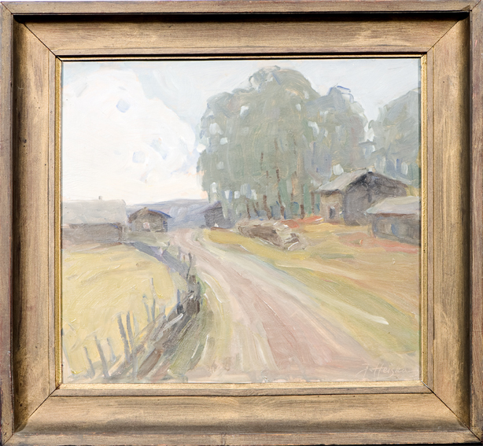
0734
Heiska, Jonas
Laukaantie
öljy; vaneri (4mm); maalaus
33,5x38,2

Slide 4
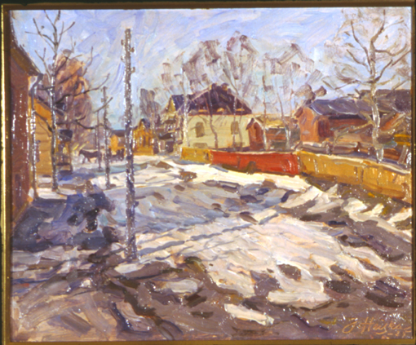
077
Heiska, Jonas
Katunäkymä Tourulasta
1925
öljy; kovalevy; maalaus
42,5 x 50
on; 65,5

Slide 5
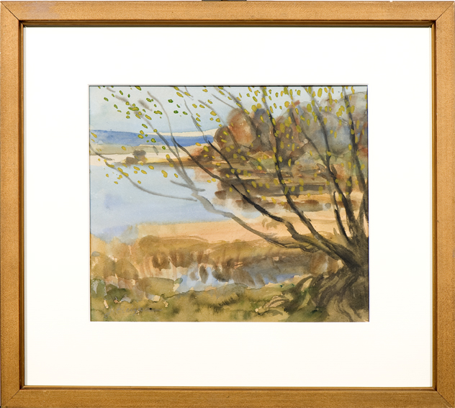
01506
Heiska, Jonas
Mattilanniemi
maalaus; vesiväri
21x24

Slide 6
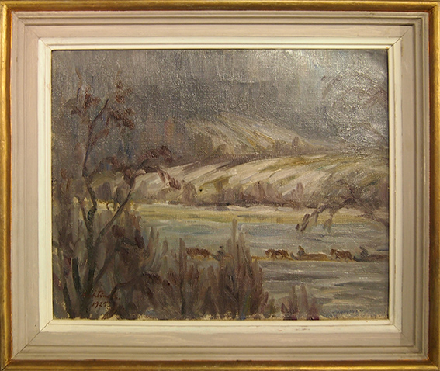
011965
Lehtinen, Urho
Rahdinajoa Jyväsjärvellä
1925
maalaus; öljy
32x40

Slide 7
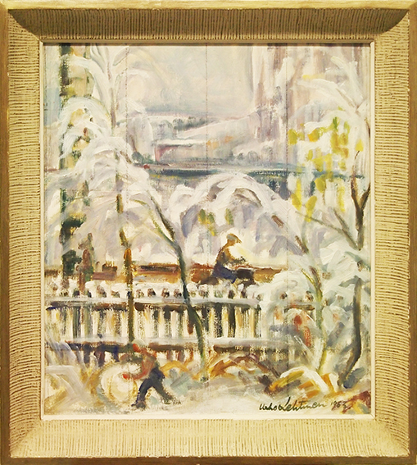
011994
Lehtinen, Urho
Ensilumi - poika moottoripyörällä
1963
maalaus; öljy
46x38
on; 51x46

Slide 8
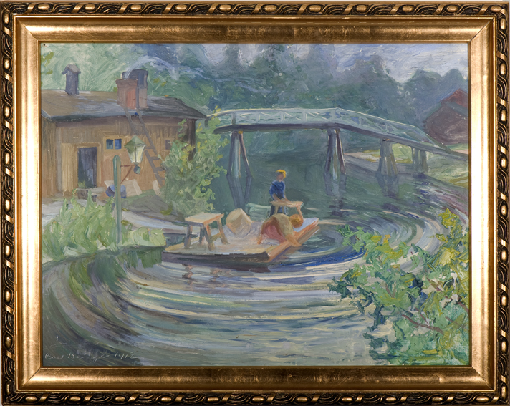
013117
Bengts, Carl
Tourujoen silta
1912
maalaus; öljy; puumassapahvi
53x72,5

Slide 9
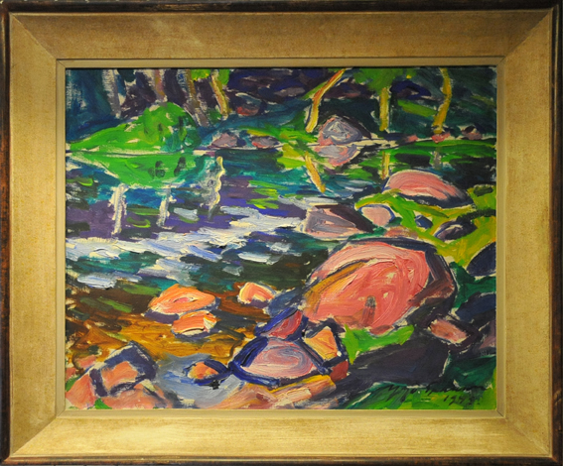
011493
Saarinen, Yrjö
Tourujoki
1945
maalaus; öljy
46x55

Slide 10
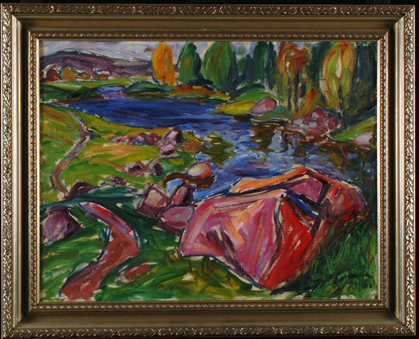
013561
Saarinen, Yrjö
Tourujoelta
1948
öljy; kangas; maalaus
49x64

Slide 11
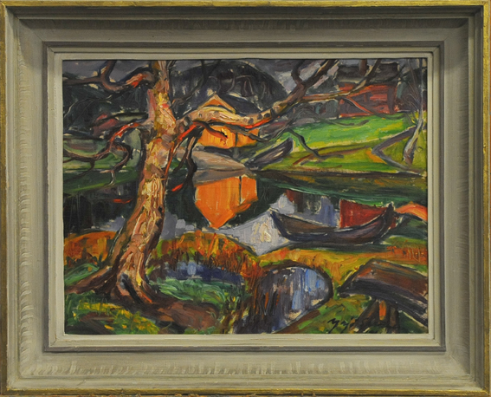
011457
Saarinen, Yrjö
Maisema (Tourujoelta)
1948
maalaus; öljy
50x62

Slide 12
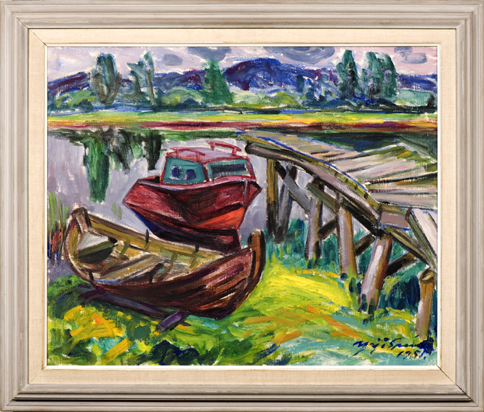
0128
Saarinen, Yrjö
Venevalkama Tourujoella
1951
maalaus; öljy
50x61

Slide 13
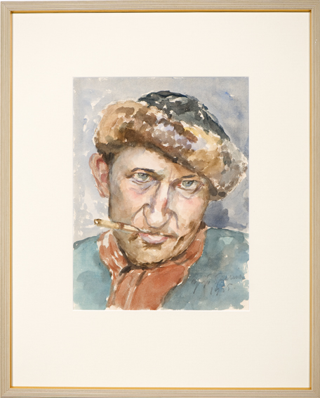
11488
Saarinen, Yrjö
Omakuva karvalakki päässä
1935
maalaus; vesiväri
32x24

Slide 14
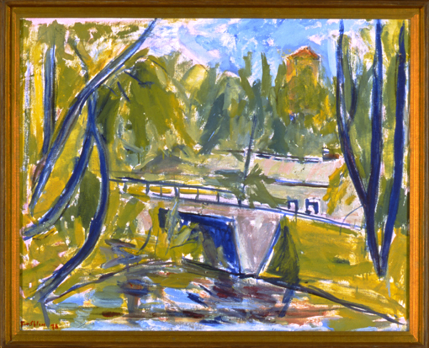
0720
Forsblom, Manu: Tourujoki
öljy; kangas; maalaus
58x73, 79,5x2,5;

Slide 15
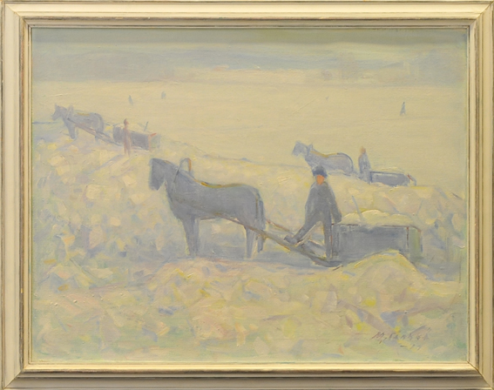
01482
Särkkä, Matti
Lumenajoa 20-luvulla sähkötehtaan rannalla
1977
maalaus; öljy
49x64
on; 73x58;

Slide 16
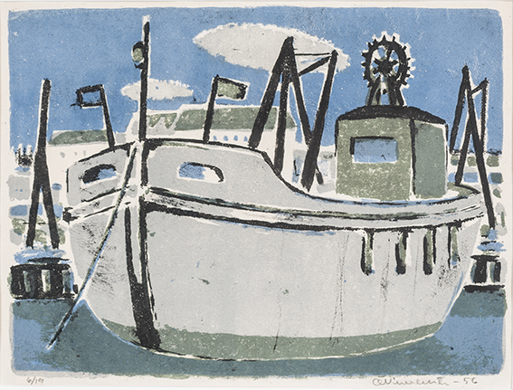
01110
Viherlehto, Olavi
Laiva
1956
grafiikka; puupiirros
30x40

Slide 17
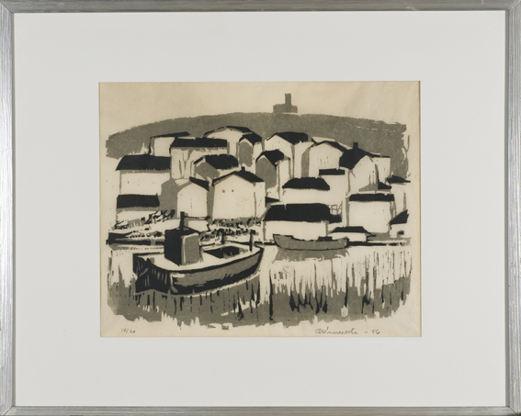
1112
Viherlehto, Olavi
Kaupunkinäkymä Jyväskylästä
1956
grafiikka; puupiirros
28x37
on; 62 x 50

Slide 18
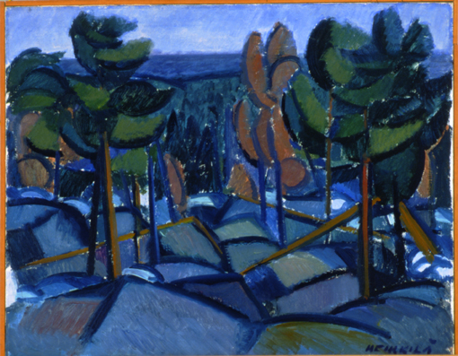
013773
Heikkilä, Erkki
Louhikkoinen rantamaisema
1958
maalaus; öljy
65x81

Slide 19
Alice Kaira

Slide 20
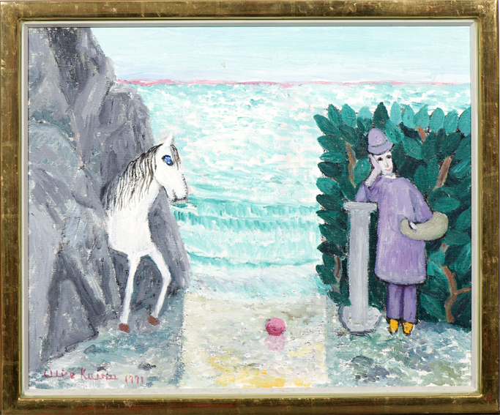
012997
Kaira, Alice
Punainen pallo; Pallo tai hevonen
1991
maalaus; öljy
38x46

Slide 21
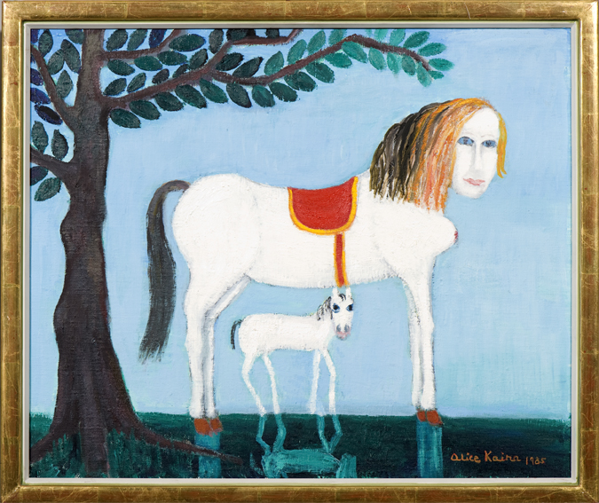
012850
Kaira, Alice
Äiti ja lapsi
1985
maalaus; öljy
46x55

Slide 22
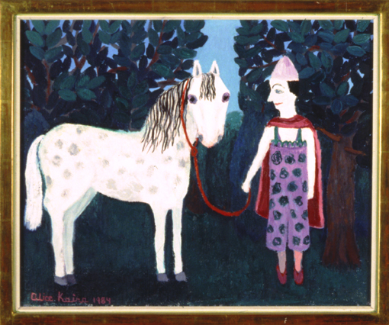
54
Kaira, Alice
Klovni ja hevonen
maalaus; öljy

Slide 23
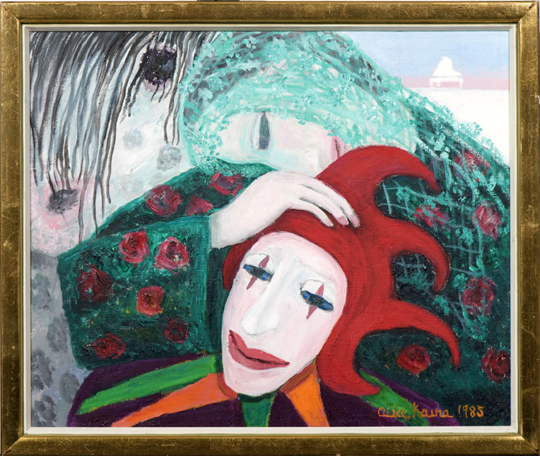
012855
Kaira, Alice
Rakkaus
1985
maalaus; öljy

Slide 24
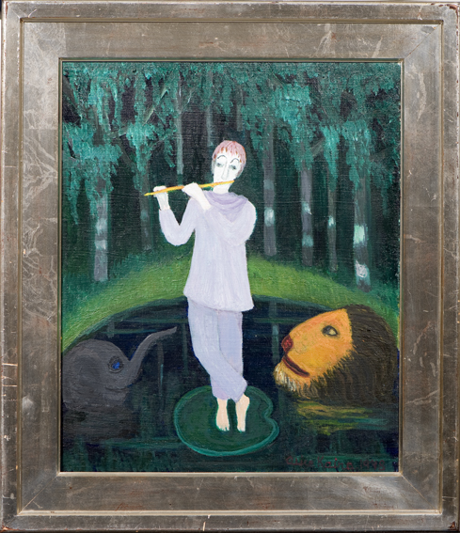
01780
Kaira, Alice
Huilunsoittaja
1978
maalaus; öljy
46x38

Slide 25
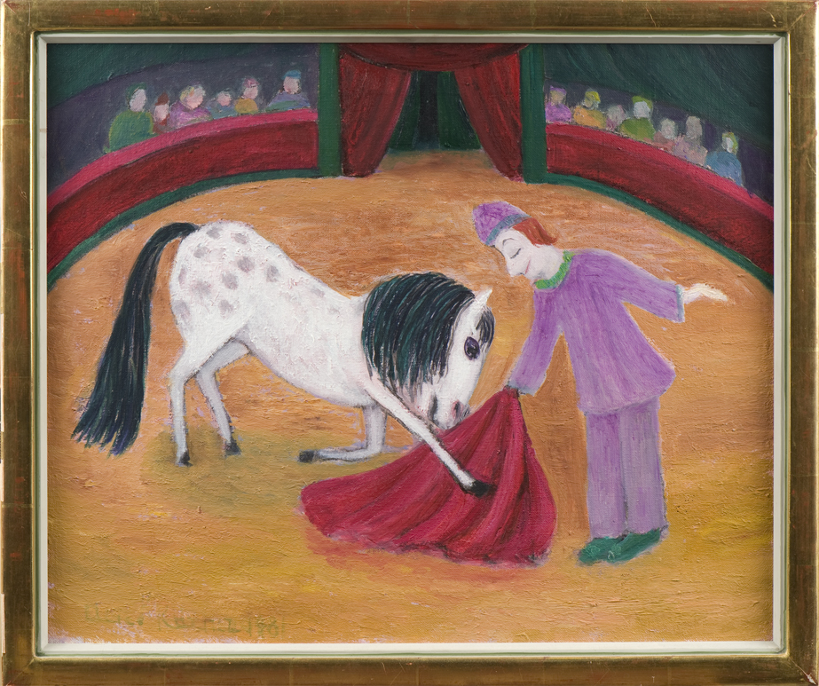
011437
Kaira, Alice
Sirkushevoset
1981
maalaus; öljy
38x46

Slide 26
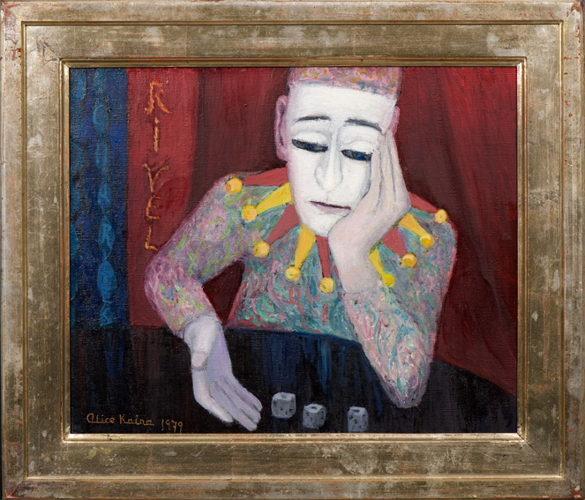
01779
Kaira, Alice
Nopanheittäjä
1979
maalaus; öljy
38x46

Slide 27
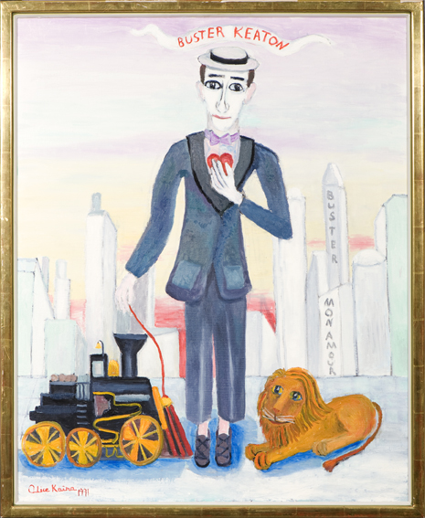
012851
Kaira, Alice
Buster Keaton
1989-1991
maalaus; öljy
80x65

Slide 28
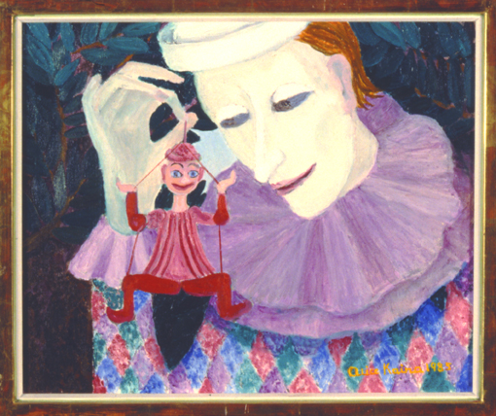
012848
Kaira, Alice
Sätkynukke
1985
maalaus; öljy
38x46

Slide 29
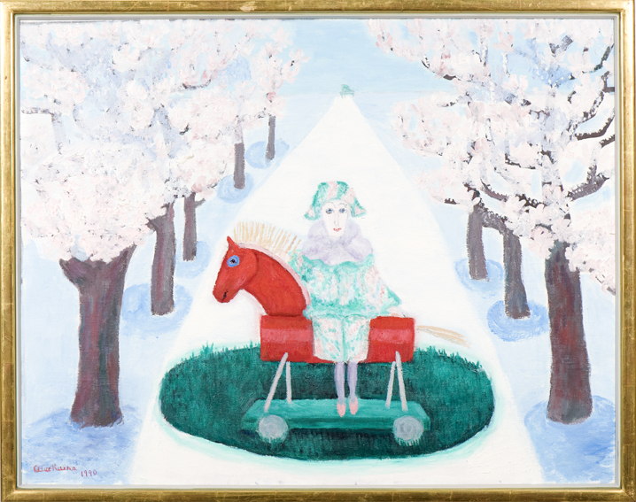
012845
Kaira, Alice
Klovni ja puuhevonen
1989/1990
maalaus; öljy
56x47

Slide 30
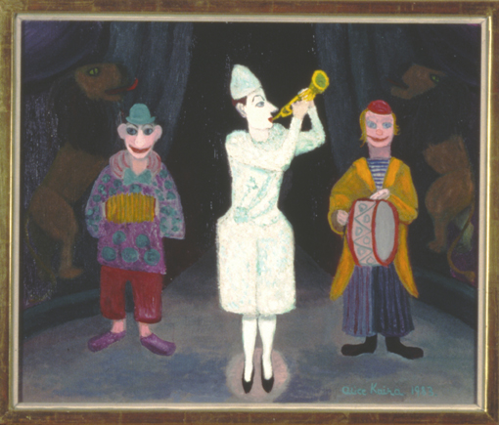
012844
Kaira, Alice
Sirkus
1983
maalaus; öljy
46x55

Slide 31
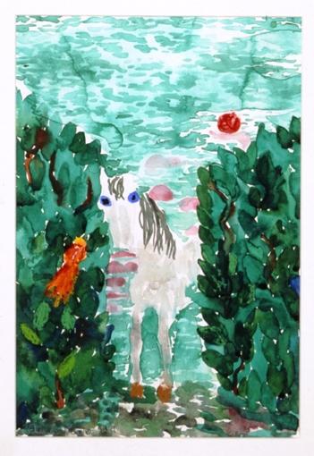
013078
Kaira, Alice
Hevonen ja meri
1991
maalaus; vesiväri
33x22,5

Slide 32
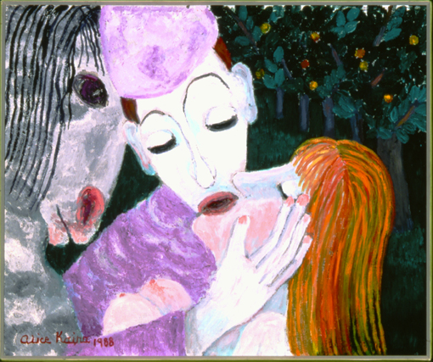
013126
Kaira, Alice
Hellyys
1988
maalaus; öljy; kangas
46x55

Slide 33
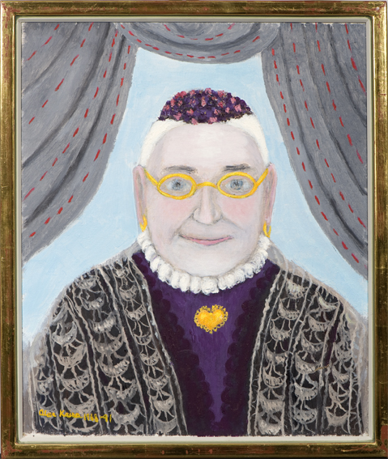
013000
Kaira, Alice
Isoäiti
1968-1991
öljy; maalaus
55x46

